Slide 1
Мастер-класс «Александровская колонна. Санкт-Петербург. Дворцовая площадь»
Педагог ДО Сапунова Ю.В.
ГБУ ДО Молодежный творческий Форум Китеж плюс
Санкт-Петербург
2023г.

Slide 2
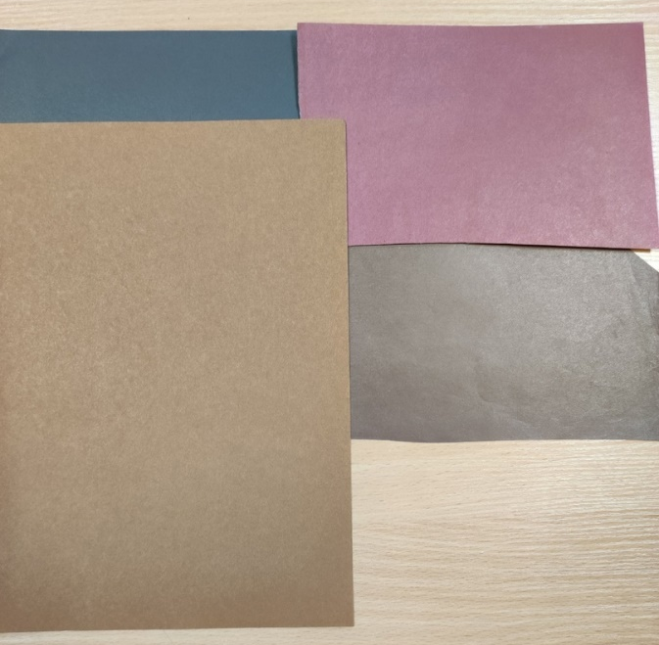
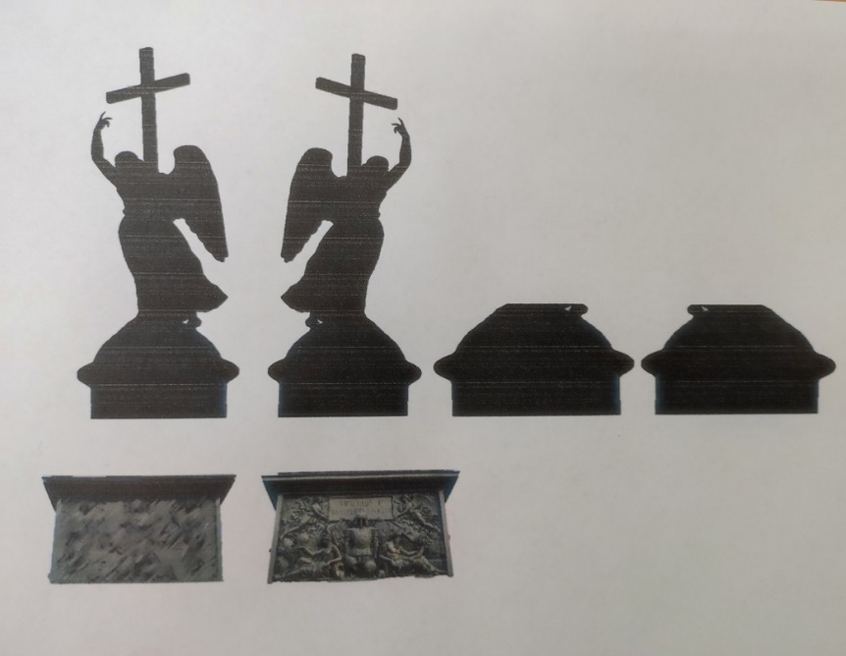
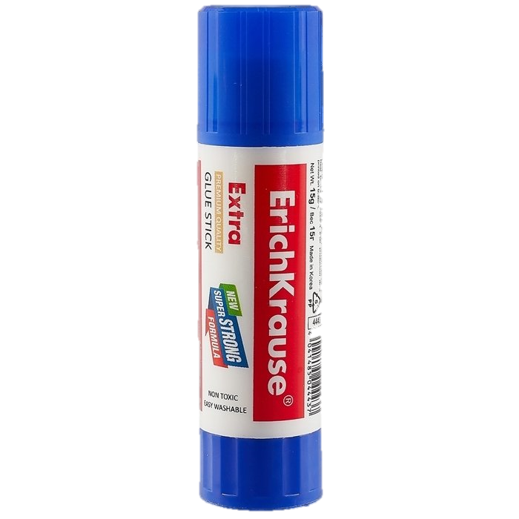
Материалы:
Клей
Ножницы
Спичечные коробки
цветная бумага
распечатка ангела

Slide 3
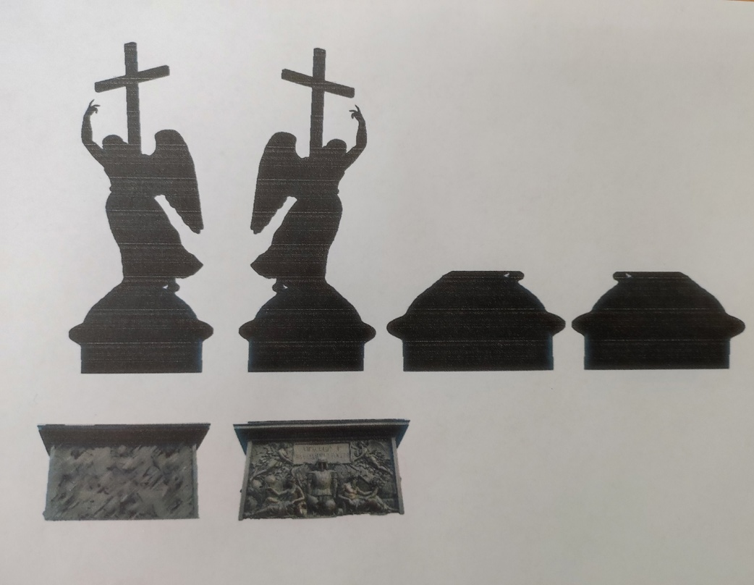
1 шаг
Вырезать
детали

Slide 4
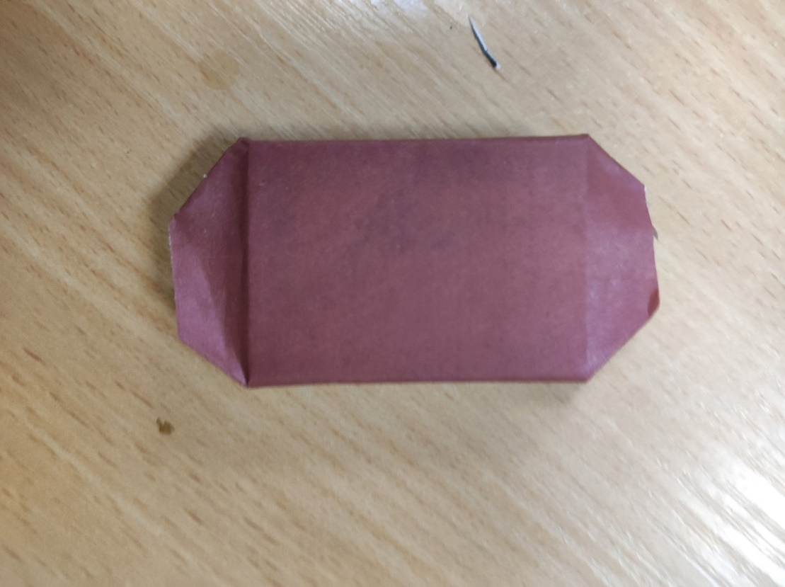
2 шаг
Склеить 2 коробка и обклеить из коричневой цветной бумагой.
1 коробок обклеить коричневой бумагой другого оттенка

Slide 5
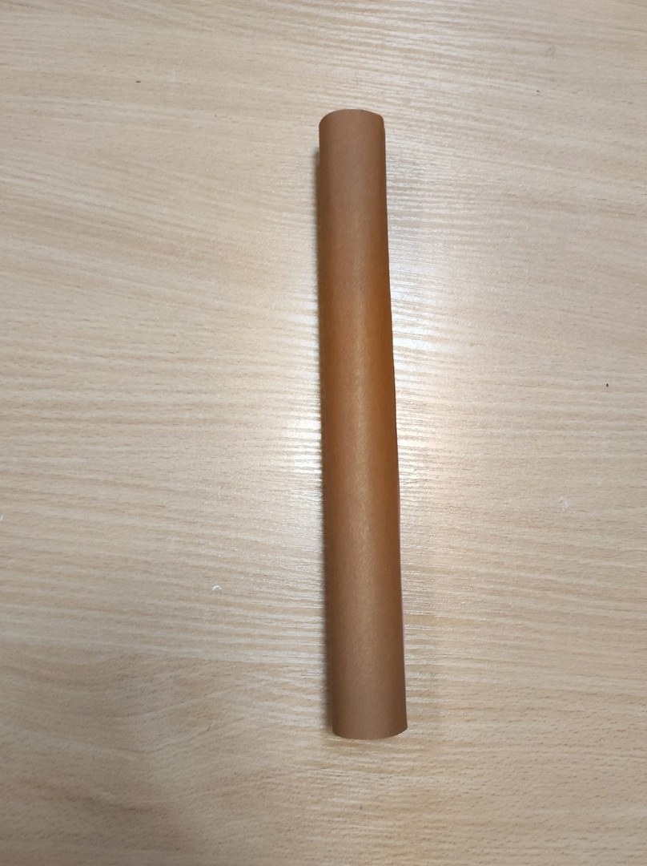
3 шаг
склеить из целого листа
коричневой бумаги тубус

Slide 6
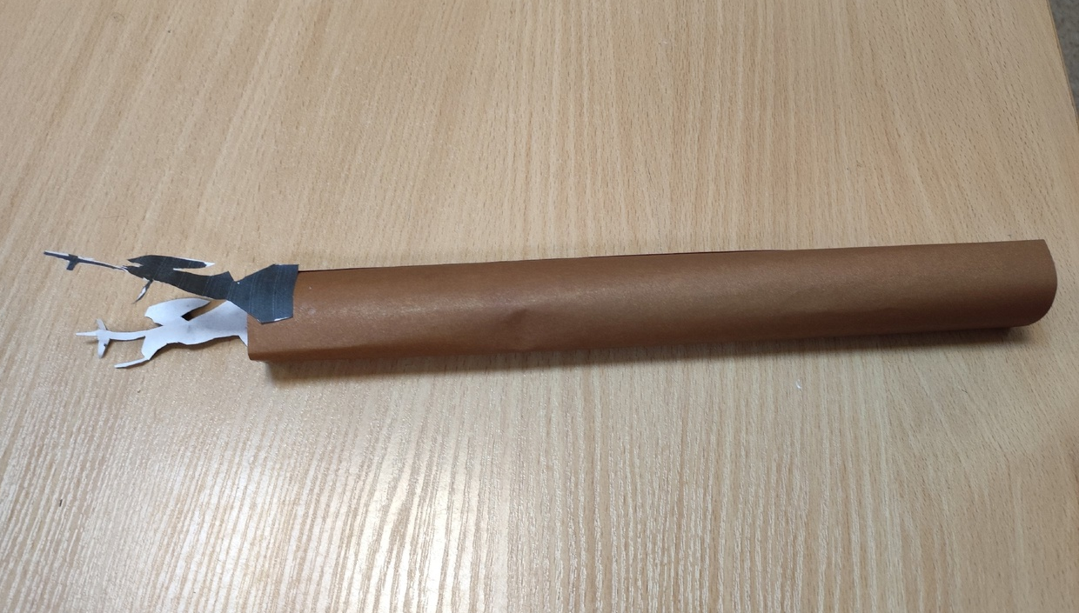
4 шаг
К тубусу приклеить
ангелов
напротив друг друга

Slide 7
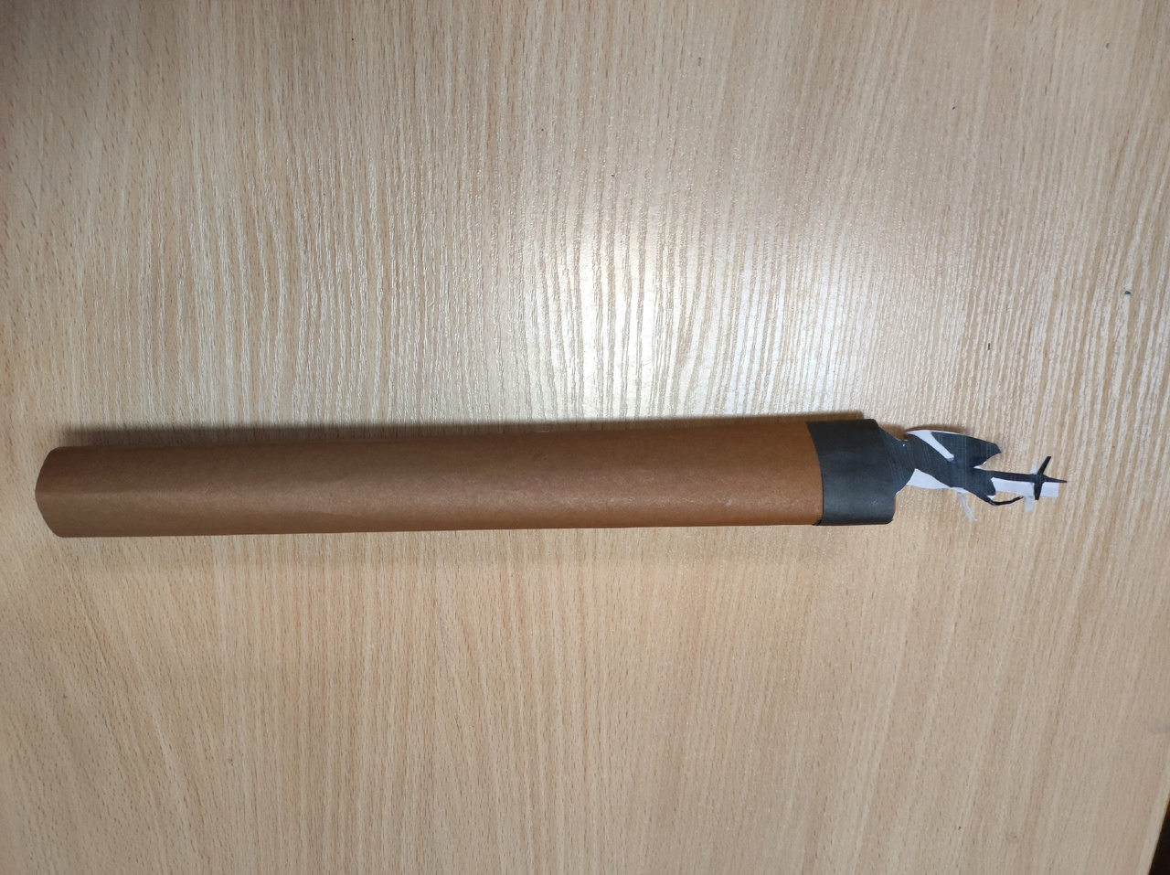
5 шаг
Ангелов склеить между собой сверху,
Обклеить верхнюю часть колонны полоской черной бумаги.
2,5 см

Slide 8
6 шаг
Склеить коробки вместе, на часть, где 2 коробка наклеить барельеф

Slide 9
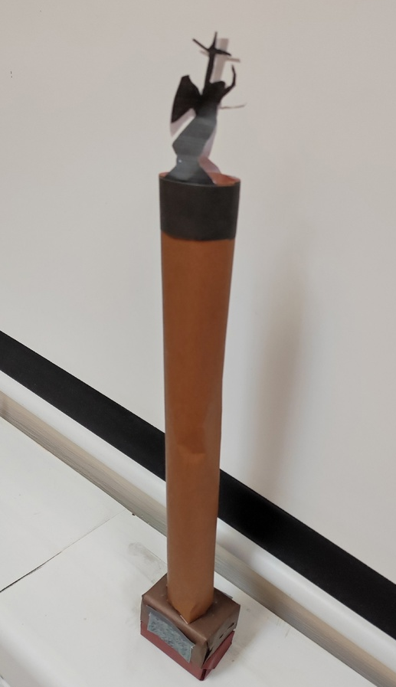
7 шаг
Собрать всю конструкцию вместе

Slide 10
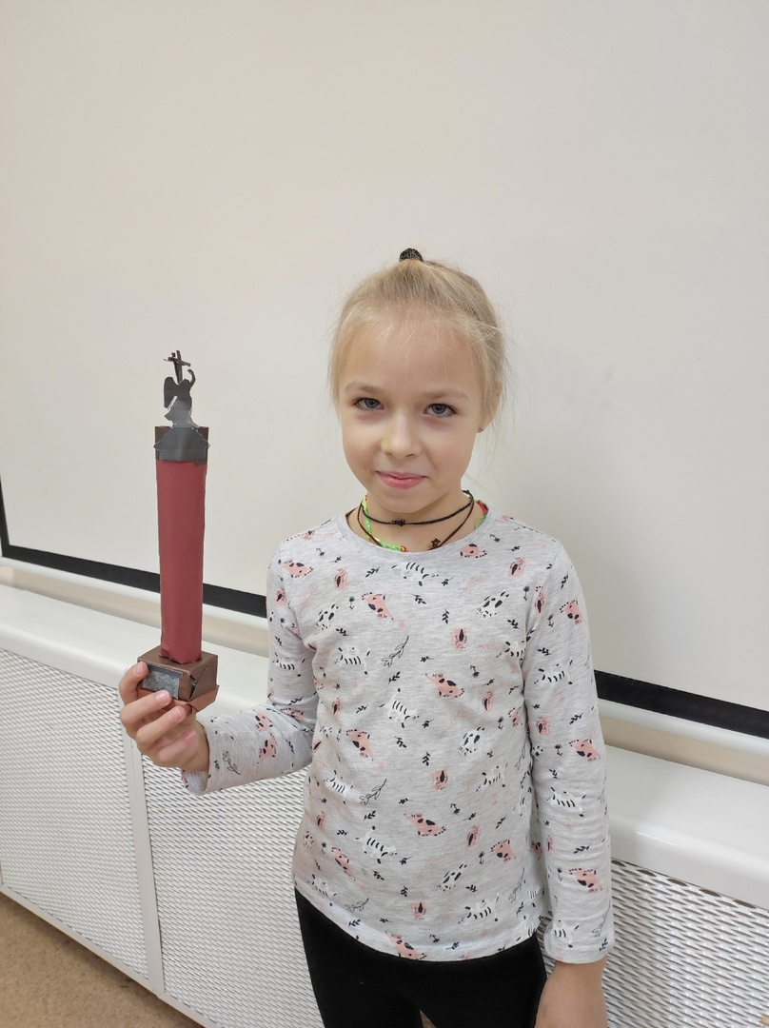
Творческих успехов!

